Slide 1
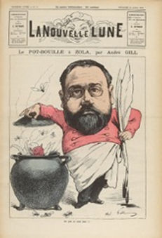
André Gill, « Le POT-BOUILLE à ZOLA »,
caricature in La nouvelle Lune, 23 avril 1882
Cette caricature, mise à la Une de la revue, repose sur un contraste entre
la reproduction exacte du visage de Zola, au centre de la page, face au lecteur :
Le décor avec ses accessoires, le corps, l’habillement et la gestuelle du personnage qui relèvent, eux, de la caricature par les dimensions prêtées notamment.
Un romancier en cuisine
En pleine ébullition – en train de « bouillir » – le contenu du plat préparé n’a rien d’appétissant : une tête rouge surmontée de cornes, celles attribuées au mari trompé, des jambes de femmes et un fessier… De ce chaudron s’échappent des mouches noires, laissant imaginer la puanteur, d’autant plus que certaines gisent déjà mortes sur le sol !
Le portrait du romancier
La caricature joue sur les contrastes,
entre la mise en valeur de la tête par rapport au corps dont les dimensions sont ridicules : gros ventre, mais courtes jambes.
De même, la couleur rouge de son vêtement, couleur qui rappelle la révolution, s’oppose au tablier blanc du cuisinier, maladroitement noué.
Le dernier contraste porte sur la gestuelle, son bras gauche – côté du cœur – enserrant une immense plume, symbole de son métier d’écrivain, tandis que, de son bras droit, il soulève le couvercle d’une grosse marmite, ce « pot » du titre.
La caricature illustre ainsi le contenu du roman, la place du corps, de l’adultère et notamment des femmes, et le reproche de « littérature putride », souvent adressé à Zola.

